Slide 1
Autonomie pacienta
(informovaný souhlas, odmítnutí péče)

Slide 2
Autonomie pacienta
Základní principy:
      Respekt k autonomii člověka (X paternalismus)
      Právo na duševní a tělesnou integritu
      Ochrana dobré víry
Základní principy zpravidla nadřazeny ochraně zdraví
Zásadní je vůle nemocného
Výjimky: bezpečnost veřejnosti, předcházení trestné činnosti, ochrana veřejného zdraví

Slide 3
Autonomie pacienta
plně svéprávný pacient
pacient omezený ve svéprávnosti
nezletilý pacient
pacient jednající v duševní poruše

Slide 4
Plná svéprávnost
zletilostí (18 let)
uzavřením manželství před nabytím zletilosti
přiznáním svéprávnosti
  věk 16 let a
  schopnost se živit a obstarat si své záležitosti a
  souhlas zákonného zástupce/nezletilého
  nebo
  z vážných důvodů v zájmu nezletilého

Slide 5
Omezení svéprávnosti
jen v zájmu člověka, jehož se to týká
v úvahu vzaty rozsah i stupeň neschopnosti postarat se o vlastní záležitosti
nepostačí méně omezující opatření
jen soud
zjistí názor člověka, o jehož svéprávnosti rozhoduje
v rozsahu, v jakém člověk není pro duševní poruchu, která není jen přechodná, schopen právně jednat
vymezí rozsah, v jakém způsobilost člověka samostatně právně jednat omezil

Slide 6
Zásah do integrity člověka
Nikdo nesmí zasáhnout do integrity jiného člověka bez jeho souhlasu
Souhlasu uděleného s vědomím o povaze zásahu a o jeho možných následcích;
Souhlasí-li někdo, aby mu byla způsobena závažná újma, nepřihlíží se k tomu

Slide 7
Rozlišovat
Informovaný souhlas
Informace o zdravotním stavu
svobodný, je-li dán bez jakéhokoliv nátlaku,
informovaný, je-li pacientovi před vyslovením souhlasu podána informace o zdravotním stavu;
forma
Informace o zdravotním stavu je pacientovi sdělena při přijetí do péče
dále vždy, je-li to s ohledem na poskytované zdravotní služby nebo zdravotní stav pacienta účelné.
Pacient se může vzdát

Slide 8
Informace o zdravotním stavu
Právo vzdát se podání informace
popřípadě může určit, které osobě má být podána
Záznam je součástí zdravotnické dokumentace vedené o pacientovi;
záznam podepíše pacient a zdravotnický pracovník;
k vzdání se podání informace o zdravotním stavu se nepřihlíží, jde-li o informaci, že pacient trpí infekční nemocí nebo jinou nemocí, v souvislosti s níž může ohrozit zdraví nebo život jiných osob.
Právo určit osoby
kterým se mají podat informace nebo
vyslovit zákaz o podávání informací o zdravotním stavu podle § 33.

Slide 9
Informace o nepříznivé diagnóze nebo prognóze zdravotního stavu pacienta může být v nezbytně nutném rozsahu a po dobu nezbytně nutnou zadržena,
lze-li důvodně předpokládat, že by její podání mohlo pacientovi způsobit závažnou újmu na zdraví.
To neplatí
Informace o určité nemoci nebo predispozici k ní je jediným způsobem, jak pacientovi umožnit podniknout preventivní opatření nebo podstoupit včasnou léčbu,
Zdravotní stav pacienta představuje riziko pro jeho okolí,
Pacient žádá výslovně o přesnou a pravdivou informaci, aby si mohl zajistit osobní záležitosti.

Slide 10
Informace o zdravotním stavu
Forma
Rozsah
Srozumitelným způsobem
V dostatečném rozsahu
O navrženém individuálním léčebném postupu
Změnách v individuálním léčebném postupu
Klást doplňující otázky, srozumitelné odpovědi
Příčina a původu nemoci, stadium, předpoklad vývoje
Účel, povaha, předpokládaný přínos, možné důsledky, rizika navrhovaných ZS a jednotlivých výkonů
Cena nehrazených ZS ze ZP
Jiné možnosti ZS, jejich vhodnost, přínos, rizika
Další potřebná léčba
Omezení, doporučení ve způsobu života

Slide 11
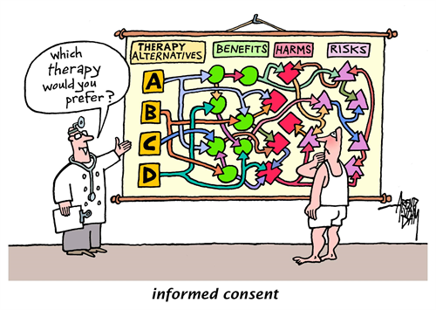

Slide 12
Informovaný souhlas
Svobodný = bez nátlaku, ani pod stresem
Srozumitelný = takovou formou, že je jasné, k čemu dává pacient souhlas a za jakých podmínek
Kvalifikovaný = informaci podává způsobilá osoba (lékař s atestací)
Informovaný = příčina a původ nemoci; účel povaha, přínos, důsledky a rizika výkonu; jiné možnosti; navazující léčba; omezení a doporučení ve způsobu života
Nejen formálně, ale i materiálně (fakticky)

Slide 13
Forma informovaného souhlasu
Souhlas s hospitalizací musí být vždy v písemné formě.
Písemná forma souhlasu se vyžaduje vždy, pokud tak stanoví právní předpis nebo pokud tak s ohledem na charakter poskytovaných zdravotních služeb určí poskytovatel.

Slide 14
Informovaný souhlas
Zástupný souhlas – pacient sám nemůže a nejde o situaci, kdy se souhlas nevyžaduje
Děti – podle své rozumové a volní vyspělosti; velmi individuální; jinak zákonný zástupce
Nezletilému může být péče poskytnuta jen se souhlasem zákonného zástupce
zjišťuje se názor nezletilého
souhlas jednoho/obou zákonných zástupců
Pokud je rozpor mezi názorem nezletilého a zástupce podává se (jinak návrh soudu na ust. opatrovníka).
zdravotní služby, které lze poskytovat bez souhlasu a jsou nezbytné k záchraně života nebo zdraví pacienta a odpírají-li rodiče nebo jeden z nich nebo jiný zákonný zástupce souhlas, rozhodne o poskytnutí zdravotních služeb ošetřující lékař
Osoby omezené ve svéprávnosti – záleží v čem byli omezeni (např. pouze finance) X opatrovník

Slide 15
Hospitalizace pacienta a poskytování zdravotních služeb bez souhlasu
Hospitalizace
jeho zdravotní stav vyžaduje poskytnutí neodkladné péče a zároveň neumožňuje, aby vyslovil souhlas
Neodkladná péče
jde-li o zdravotní služby nezbytné k záchraně života nebo zamezení vážného poškození zdraví

Slide 16
Jestliže pacient nemůže s ohledem na svůj zdravotní stav vyslovit souhlas
souhlas osoby určené pacientem, není-li
manžela nebo registrovaného partnera, není-li
rodiče, není-li
souhlas jiné svéprávné osoby blízké, pokud je známa.

Slide 17
Osoba blízká
Příbuzný v řadě přímé, sourozenec a manžel nebo partner; jiné osoby v poměru rodinném nebo obdobném se pokládají za osoby sobě navzájem blízké, pokud by újmu, kterou utrpěla jedna z nich, druhá důvodně pociťovala jako újmu vlastní.
Má se za to, že osobami blízkými jsou i osoby sešvagřené nebo osoby, které spolu trvale žijí.

Slide 18
Nemožnost poskytnutí souhlasu pacientem požadovaným způsobem
zdravotnický pracovník zaznamená do ZD nepochybný projev vůle pacienta
způsob projevu vůle pacienta
zdravotní důvody bránící pacientovi
záznam podepíše zdravotnický pracovník a svědek

Slide 19
Nesouhlas s poskytnutím péče
Revers
Odvolání souhlasu
Dříve vyslovené přání

Slide 20
Odmítnutí poskytnutí zdravotních služeb
Revers
pacientovi, kterému byla podána informace / podání informace se vzdal a odmítá vyslovit souhlas
je opakovaně podána informace o jeho zdravotním stavu v rozsahu a způsobem, ze kterého je zřejmé, že neposkytnutí zdravotních služeb může vážně poškodit jeho zdraví nebo ohrozit život
jestliže pacient i nadále odmítá vyslovit souhlas, učiní o tom písemné prohlášení (revers)

Slide 21
Odvolání souhlasu
Pacient může svůj souhlas s poskytnutím zdravotních služeb odvolat.
Odvolání souhlasu není účinné, pokud již bylo započato provádění zdravotního výkonu, jehož přerušení může způsobit vážné poškození zdraví nebo ohrožení života pacienta.
Písemný souhlas, písemné odvolání souhlasu, popřípadě záznam o odvolání tohoto souhlasuje součástí zdravotnické dokumentace vedené o pacientovi;
podepíše je pacient a zdravotnický pracovník.
Odmítá-li pacient záznam podepsat, zdravotnický pracovník tuto skutečnost do záznamu doplní; podepíše zdravotnický pracovník a svědek.

Slide 22
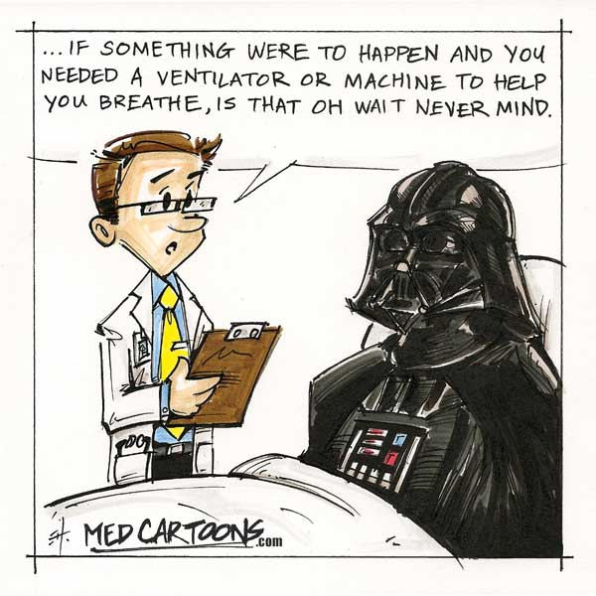
Dříve vyslovené přání
Pacient může pro případ, kdy by se dostal do takového zdravotního stavu, ve kterém nebude schopen vyslovit souhlas nebo nesouhlas s poskytnutím zdravotních služeb a způsobem jejich poskytnutí, tento souhlas nebo nesouhlas předem vyslovit

Slide 23
Poskytovatel k němu bude přihlížet
má-li ho k dispozici,
za podmínky, že v době poskytování zdravotních služeb nastala předvídatelná situace, k níž se dříve vyslovené přání vztahuje,
pacient je v takovém zdravotním stavu, kdy není schopen vyslovit nový souhlas nebo nesouhlas.

Slide 24
Bude respektováno jen takové dříve vyslovené přání, které bylo učiněno
na základě písemného poučení pacienta o důsledcích jeho rozhodnutí,
a to lékařem v oboru všeobecné praktické lékařství, u něhož je pacient registrován,
nebo jiným ošetřujícím lékařem v oboru zdravotní péče, s níž dříve vyslovené přání souvisí.
Dříve vyslovené přání musí mít písemnou formu a musí být opatřeno úředně ověřeným podpisem pacienta. Součástí dříve vysloveného přání je písemné poučení ošetřujícího lékaře.

Slide 25
Kdy respektováno nebude
není třeba respektovat, pokud od doby jeho vyslovení došlo v poskytování zdravotních služeb, k nimž se toto přání vztahuje, k takovému vývoji, že lze důvodně předpokládat, že by pacient vyslovil souhlas s jejich poskytnutím
nelze respektovat, pokud nabádá k takovým postupům, jejichž výsledkem je aktivní způsobení smrti
nelze respektovat, pokud by jeho splnění mohlo ohrozit jiné osoby
nelze respektovat, pokud byly v době, kdy poskytovatel neměl k dispozici dříve vyslovené přání, započaty takové zdravotní výkony, jejichž přerušení by vedlo k aktivnímu způsobení smrti.

Slide 26
Dříve vyslovené přání
Dříve platnost je 5 let – zrušeno nálezem ÚS
Nelze vyslovit u nezletilých a pacientů omezených ve svéprávnosti

Slide 27
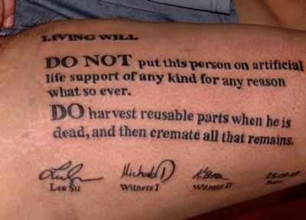

Slide 28
Poskytování zdravotní péče bez souhlasu, omezovací prostředky

Slide 29
Hospitalizace bez souhlasu
Rozhodnutí soudu
Zákon o ochraně veřejného zdraví
  je nařízena izolace, karanténa nebo léčení
Ohrožení bezprostředně a závažným způsobem
Neodkladná péče
Nezletilý / omezený ve svéprávnosti

Slide 30
Poskytování zdravotních služeb bez souhlasu
Jen neodkladná péče
Zdravotní stav neumožňuje souhlas vyslovit
Léčba vážné duševní poruchy, pokud by v důsledku jejího neléčení došlo se vší pravděpodobností k vážnému poškození zdraví pacienta
Nezletilého / omezeného ve svéprávnosti
  léčba vážné duševní poruchy, pokud by v důsledku jejího neléčení došlo se vší pravděpodobností k vážnému poškození zdraví pacienta
  ZS nezbytné k záchraně života nebo zamezení vážného poškození zdraví
Podezření na týrání, zneužívání, zanedbávání
Oznamovací povinnost poskytovatele

Slide 31
Týrání dětí/svěřené osoby
Nezletilého pacienta nebo pacienta s omezenou svéprávností lze bez souhlasu zákonného zástupce nebo opatrovníka hospitalizovat též v případě, jde-li o podezření na týrání, zneužívání nebo zanedbávání.
Právo odmítnout nahlížení do zdravotnické dokumentace
Kdo se dozví o týrání a takový trestný čin neoznámí bez odkladu státnímu zástupci nebo policejnímu orgánu, bude potrestán odnětím svobody až na tři léta;
Kdo se hodnověrným způsobem dozví, že jiný připravuje nebo páchá týrání a takový trestný čin neoznámí bude potrestán odnětím svobody až na tři léta; stanoví-li tento zákon na některý z těchto trestných činů trest mírnější, bude potrestán oním trestem mírnějším.

Slide 32
Omezovací prostředky
úchop pacienta zdravotnickými pracovníky / jinými osobami k tomu určenými poskytovatelem
ochranné pásy nebo kurty
umístění pacienta v síťovém lůžku
umístění pacienta v místnosti určené k bezpečnému pohybu
ochranný kabátek / vestu zamezující pohybu horních končetin pacienta
psychofarmaka / jiné léčivé přípravky podávané parenterálně

Slide 33
Omezovací prostředky
Podmínky použití
Účelem je odvrácení bezprostředního ohrožení života, zdraví nebo bezpečnosti pacienta nebo jiných osob
Pouze po dobu, po kterou trvají důvody jejich použití
Pacient je s ohledem na jeho zdravotní stav srozumitelně informován o důvodech použití
Zákonný zástupce nezletilého pacienta / zbaveného způsobilosti je bez zbytečného odkladu informován, záznam do ZD
Pacient je pod dohledem zdravotnických pracovníků
Přijata opatření, která zabrání poškození zdraví pacienta
Použití indikuje vždy lékař, výjimečně NLZP –lékař neprodleně informován a potvrdí důvodnost
Každé použití zaznamenat do ZD, centrální evidence

Slide 34
Příklady

Slide 35
Otázka
Jak budete postupovat v případě pochybností o tom, zda se jedná o zákonného zástupce dítěte?
(např. přišel druhý z rodičů, než který s pacientem dorazí obvykle)

Slide 36
Otázky
Lze považovat písemné sdělení zákonného zástupce, že dopředu souhlasí s každým zákrokem podle uvážení lékaře, za platný souhlas?

Slide 37
Otázky
Může učitel udělit souhlas za žáka k vyšetření při hromadné preventivní školní prohlídce v ordinaci?

Slide 38
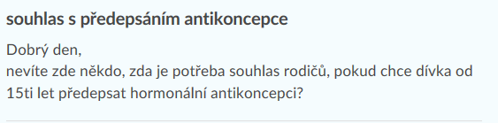
Otázky z emimono.cz

Slide 39
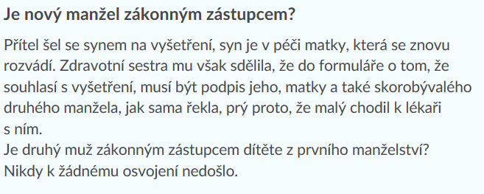
Otázky z emimono.cz

Slide 40
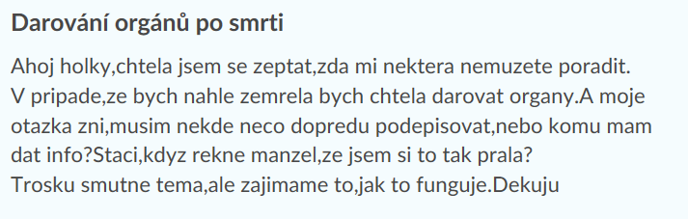
Otázky z emimono.cz

